Slide 1



المقاعد
محدودة
Niveau
3
Programme de remédiation intensive
- Français -
Palier: 2
Parcours
1
Séance : 9
Version expérimentale pour les Ecoles Pionnières.
Non définitive. En cours d’amélioration.

Slide 2


Pour l’enseignant – A ne pas lire aux élèves
Recommandations générales pour les enseignant(e)s
. 1. Se préparer : lire attentivement l’ensemble des diapositives en amont afin de s’en imprégner et élaborer la carte mentale de la leçon et anticiper les enchaînements.
2. Couvrir le contenu de la leçon avec une vérification permanente de la compréhension : ne pas sauter de diapositives et vérifier la compréhension; en maintenant un rythme soutenu sans temps mort;
3.Rester fidèle au scénario pédagogique : suivre les consignes du ruban didactique activement, sans se limiter à une lecture passive.
4.Expliquer les consignes: s’assurer que tous les élèves comprennent les consignes des activités, en les invitant à les reformuler ou à les réexpliquer, si besoin, dans leur langue maternelle.
5.Donner un feed back riche et systématique : solliciter la participation du maximum d’ élèves en les questionnant et en corrigeant les erreurs.
6.Adopter une posture dynamique : circuler dans la classe, capter l’attention par des explications, et au besoin , illustrer par des exemples;

Slide 3

Pour l’enseignant(e) – ne pas lire aux élèves
À la fin de la séance d’aujourd’hui, au moins 80% des élèves doivent être capables de :
Comprendre et produire les mots du vocabulaire:
- louche –cheval-vache-ruche-marcher- chiffre .
Identifier, nommer lire et écrire des syllabes construites avec « ch », puis les utiliser pour lire des pseudo-mots et des mots.

Slide 4









Pour l’enseignant ( e )
Matériel technique
PC + PPT
Pointeur
Projection ajustée
Matériel didactique
Ardoise
Cahier
Livret

Slide 5








Pictogrammes pour la gestion de la séance.
Pour l’enseignant ( e )
.
Modelage.
Les élèves écoutent.
Questions directes.
L’enseignant( e) désigne des élèves
Répétition chorale.
Toute la classe
participe.
Observation.
Les élèves observent
Passage au tableau.
Un élève réalise la tâche.
Travail en binôme.
Les élèves travaillent à deux .
Pratique autonome.
L’enseignant(e) circule entre les rangs.
Devoir à la maison.
Les élèves recopient leurs devoirs

Slide 6


Plan de la séance 1
1. Rituel : dictée flash
2.Vocabulaire:
- louche –cheval-vache-ruche-marcher- chiffre .
3.Lecture: syllabe et mot simple avec ch
4.Écriture: syllabe et mot simple avec ch
5.Pratique autonome
6.Jeu
10 min
20 min
40 min
20 min
20 min
10 min

Slide 7


1. Rituel
2. Vocabulaire
3. Lecture
4.Ecriture
5.Pratique autonome
6.Jeu
Bonjour ! Nous allons commencer la séance du français.

Slide 8


1. Rituel
2. Vocabulaire
3. Lecture
4.Ecriture
5.Pratique autonome
6.Jeu
Prenez vos ardoises et vos livrets du français
Ardoise
Cahier
Livret

Slide 9
Rituel
Dictée flash
الإعداد المادي للأستاذ

Slide 10


1. Rituel
2. Vocabulaire
3. Lecture
4.Ecriture
5.Pratique autonome
6.Jeu
        Vélo – lave- voici
Je vais vous dicter quelques mots.
Ecoutez bien , soyez attentifs.

Slide 11
1. Rituel
2. Vocabulaire
3. Lecture
4.Ecriture
5.Pratique autonome
6.Jeu
  Prenez vos ardoises.

Slide 12
1. Rituel
2. Vocabulaire
3. Lecture
4.Ecriture
5.Pratique autonome
6.Jeu
  «v»- «é» - «vé» «l» «o» «lo» « vélo » , lisons ensemble «vélo».
  Qui veut lire «vélo» ?
vélo

Slide 13
1. Rituel
2. Vocabulaire
3. Lecture
4.Ecriture
5.Pratique autonome
6.Jeu
  Ecrivez « vélo » sur vos ardoises.

Slide 14
1. Rituel
2. Vocabulaire
3. Lecture
4.Ecriture
5.Pratique autonome
6.Jeu
  Corrigez . «vélo»
vélo

Slide 15
1. Rituel
2. Vocabulaire
3. Lecture
4.Ecriture
5.Pratique autonome
6.Jeu
  «l»- «a» - «la» « lav», on lit «lav» et on écrit « lave » on ne prononce pas le e.
  lisons ensemble « lave». Qui veut lire «lave» ?
lave

Slide 16
1. Rituel
2. Vocabulaire
3. Lecture
4.Ecriture
5.Pratique autonome
6.Jeu
  Ecrivez «lave» sur vos ardoises.

Slide 17
1. Rituel
2. Vocabulaire
3. Lecture
4.Ecriture
5.Pratique autonome
6.Jeu
  Corrigez . «lave»
lave

Slide 18
1. Rituel
2. Vocabulaire
3. Lecture
4.Ecriture
5.Pratique autonome
6.Jeu
  Voici .Lisons ensemble: « voici » Qui veut lire ?
voici

Slide 19
1. Rituel
2. Vocabulaire
3. Lecture
4.Ecriture
5.Pratique autonome
6.Jeu
  Ecrivez «voici» sur vos ardoises.

Slide 20
1. Rituel
2. Vocabulaire
3. Lecture
4.Ecriture
5.Pratique autonome
6.Jeu
  Corrigez . «voici»
voici

Slide 21
Vocabulaire
- louche –cheval-vache-ruche-marcher- chiffre .
الإعداد المادي للأستاذ

Slide 22

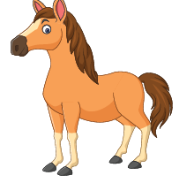
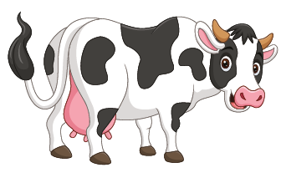
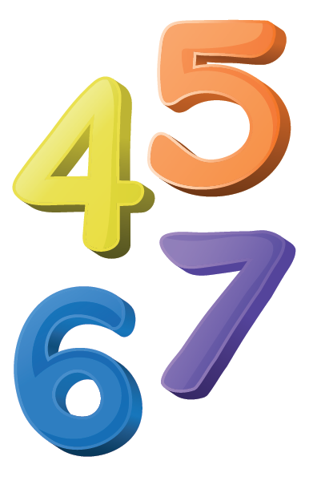
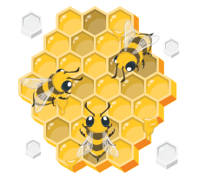
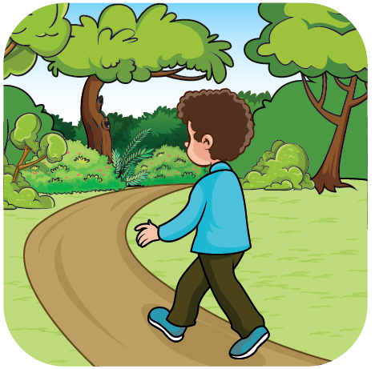
1. Rituel
2. Vocabulaire
3. Lecture
4.Ecriture
5.Pratique autonome
6.Jeu
Nous allons apprendre de nouveaux mots en français.

Slide 23
1. Rituel
2. Vocabulaire
3. Lecture
4.Ecriture
5.Pratique autonome
6.Jeu
C’est une louche, louche . Comment vous dites louche dans votre langue?
L’enseignant (e ) fournit une rétroaction positive ou corrective.

Slide 24
1. Rituel
2. Vocabulaire
3. Lecture
4.Ecriture
5.Pratique autonome
6.Jeu
Une louche . La louche . Répétons ensemble “une louche”.
Qui veut répéter ” une louche”?
une louche

Slide 25
1. Rituel
2. Vocabulaire
3. Lecture
4.Ecriture
5.Pratique autonome
6.Jeu
C’est un cheval , cheval . Comment vous dites cheval dans votre langue?
L’enseignant (e ) fournit une rétroaction positive ou corrective.

Slide 26
1. Rituel
2. Vocabulaire
3. Lecture
4.Ecriture
5.Pratique autonome
6.Jeu
Un cheval . Répétons ensemble “cheval ”.
Qui veut répéter ” cheval”?
un cheval

Slide 27
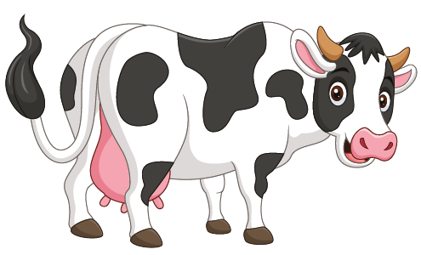
1. Rituel
2. Vocabulaire
3. Lecture
4.Ecriture
5.Pratique autonome
6.Jeu
C’est une vache. Comment vous dites vache dans votre langue?

Slide 28
1. Rituel
2. Vocabulaire
3. Lecture
4.Ecriture
5.Pratique autonome
6.Jeu
Une vache. La vache. Répétons ensemble “une vache” ”.
Qui veut répéter ” une vache ”?
une vache

Slide 29
1. Rituel
2. Vocabulaire
3. Lecture
4.Ecriture
5.Pratique autonome
6.Jeu
La vache est à côté du cheval. Répétons ensemble la phrase .
Qui veut répéter?
La vache est à côté du cheval.

Slide 30
1. Rituel
2. Vocabulaire
3. Lecture
4.Ecriture
5.Pratique autonome
6.Jeu
Qui veut dire les mots?

Slide 31
1. Rituel
2. Vocabulaire
3. Lecture
4.Ecriture
5.Pratique autonome
6.Jeu
C’est une ruche, la ruche . Comment vous dites ruche dans votre langue?

Slide 32
1. Rituel
2. Vocabulaire
3. Lecture
4.Ecriture
5.Pratique autonome
6.Jeu
Une ruche , la ruche . Répétons ensemble “ une ruche”
Qui veut répéter ” une ruche ”?
une ruche

Slide 33
1. Rituel
2. Vocabulaire
3. Lecture
4.Ecriture
5.Pratique autonome
6.Jeu
Il y a des abeilles dans la ruche. Répétons ensemble : Il y a des abeilles dans la ruche.
Qui veut répéter la phrase ?
Il y a des abeilles dans la ruche.

Slide 34
1. Rituel
2. Vocabulaire
3. Lecture
4.Ecriture
5.Pratique autonome
6.Jeu
Ce sont des chiffres . Comment vous dites chiffres dans votre langue?

Slide 35
1. Rituel
2. Vocabulaire
3. Lecture
4.Ecriture
5.Pratique autonome
6.Jeu
Des chiffres . Répétons ensemble “ des chiffres ”
Qui veut répéter ”des chiffres ”?
Des chiffres

Slide 36
1. Rituel
2. Vocabulaire
3. Lecture
4.Ecriture
5.Pratique autonome
6.Jeu
Le garçon marche. Marcher. Comment vous dites marcher dans votre langue?

Slide 37
1. Rituel
2. Vocabulaire
3. Lecture
4.Ecriture
5.Pratique autonome
6.Jeu
marcher . Répétons ensemble “ marcher ”
Qui veut répéter ”marcher ”?
marcher

Slide 38
1. Rituel
2. Vocabulaire
3. Lecture
4.Ecriture
5.Pratique autonome
6.Jeu
Le garçon marche dans la forêt. Répétons ensemble “Le garçon marche dans la forêt. ” Qui veut répéter la phrase ?
Le garçon marche dans la forêt.

Slide 39
1. Rituel
2. Vocabulaire
3. Lecture
4.Ecriture
5.Pratique autonome
6.Jeu
Qui veut dire les mots?

Slide 40
1. Rituel
2. Vocabulaire
3. Lecture
4.Ecriture
5.Pratique autonome
6.Jeu
Qui veut dire les mots?
L’enseignant (e) désigne trois élèves. Il pointe les images en changeant l’ordre à chaque fois.

Slide 41

Rebrassage du vocabulaire (1)
Je dis, tu montres
الإعداد المادي للأستاذ

Slide 42
1. Rituel
2. Vocabulaire
3. Lecture
4.Ecriture
5.Pratique autonome
6.Jeu
Prenez vos ardoises.

Slide 43
1. Rituel
2. Vocabulaire
3. Lecture
4.Ecriture
5.Pratique autonome
6.Jeu
Ecrivez sur vos ardoises le numéro du mot que je vais dire: ruche –chiffre - marcher .
L’enseignant dit les mots un par un en changeant l’ordre. -
1
2
3

Slide 44
1. Rituel
2. Vocabulaire
3. Lecture
4.Ecriture
5.Pratique autonome
6.Jeu
Ecrivez sur vos ardoises le numéro du mot que je vais dire: louche – vache-cheval.
L’enseignant dit les mots un par un en changeant l’ordre. -
1
2
3

Slide 45

Rebrassage du vocabulaire (2)
Je montre, tu dis/ Jeu du duel
الإعداد المادي للأستاذ

Slide 46

1. Rituel
2. Vocabulaire
3. Lecture
4.Ecriture
5.Pratique autonome
6.Jeu
Maintenant, on va commencer le jeu. Qui veut passer au tableau?
Le gagnant sera celui qui aura plus réponses correctes.
Je montre 3 images au hasard
Je dis les mots

Slide 47
1. Rituel
2. Vocabulaire
3. Lecture
4.Ecriture
5.Pratique autonome
6.Jeu
Maintenant, on va commencer le jeu. Qui veut passer au tableau?
Le gagnant sera celui qui aura plus de réponses correctes.

Slide 48

Rebrassage du vocabulaire (3)
Trouvez les mots qui manquent
الإعداد المادي للأستاذ

Slide 49
1. Rituel
2. Vocabulaire
3. Lecture
4.Ecriture
5.Pratique autonome
6.Jeu
Observez bien les images. Je vais masquer 2 images.

Slide 50
1. Rituel
2. Vocabulaire
3. Lecture
4.Ecriture
5.Pratique autonome
6.Jeu
Quels sont les 2 mots qui manquent ?
?
?

Slide 51
1. Rituel
2. Vocabulaire
3. Lecture
4.Ecriture
5.Pratique autonome
6.Jeu
Les mots qu’il fallait trouver sont : louche-marcher

Slide 52


1. Rituel
2. Vocabulaire
3. Lecture
4.Ecriture
5.Pratique autonome
6.Jeu
À la maison, écrivez, les mots du vocabulaire que nous avons vus aujourd’hui. Les pages 14 et 15

Slide 53
Lecture - Ecriture
Syllabes simples avec ch
الإعداد المادي للأستاذ

Slide 54
1. Rituel
2. Vocabulaire
3. Lecture
4.Ecriture
5.Pratique autonome
6.Jeu
Nous allons apprendre à lire des syllabes simples avec « ch », puis les utiliser pour lire des mots ( pseudo-mots et mots).
ch + ( a - o - u - i - e – é-ou)

Slide 55
1. Rituel
2. Vocabulaire
3. Lecture
4.Ecriture
5.Pratique autonome
6.Jeu
Regardez, ici nous avons deux lettres : c et h. Quand elles sont ensemble, elles font un nouveau son : ch comme dans « chat »
ch

Slide 56
1. Rituel
2. Vocabulaire
3. Lecture
4.Ecriture
5.Pratique autonome
6.Jeu
On ne lit pas c et h séparément, on lit ch d’un seul coup. Répétons ensemble « ch » . Qui veut répéter?
ch

Slide 57
1. Rituel
2. Vocabulaire
3. Lecture
4.Ecriture
5.Pratique autonome
6.Jeu
  « ch » « a » qui veut lire ?
Dire le son des lettres. L’enseignant (e) désigne trois élèves pour lire.
ch
a

Slide 58
1. Rituel
2. Vocabulaire
3. Lecture
4.Ecriture
5.Pratique autonome
6.Jeu
  « cha ». Quand ch est à côté de la lettre a , on lit « cha »,
  «ch» « a » « cha ». Lisons ensemble «ch» « a » «cha ». Qui veut lire?
cha

Slide 59
1. Rituel
2. Vocabulaire
3. Lecture
4.Ecriture
5.Pratique autonome
6.Jeu
  «ch» « o » qui veut lire les lettres ?
Dire le son des lettres. L’enseignant (e) désigne trois élèves pour lire.
ch
o

Slide 60
1. Rituel
2. Vocabulaire
3. Lecture
4.Ecriture
5.Pratique autonome
6.Jeu
  « cho ». Quand ch est à côté de la lettre o ,on lit « cho »,«ch » « o » «cho ». Lisons ensemble «ch» « o » «cho ». Qui veut lire?
cho

Slide 61
1. Rituel
2. Vocabulaire
3. Lecture
4.Ecriture
5.Pratique autonome
6.Jeu
  «ch» « i » qui veut lire les lettres ?
Dire le son des lettres. L’enseignant (e) désigne trois élèves pour lire.
ch
i

Slide 62
1. Rituel
2. Vocabulaire
3. Lecture
4.Ecriture
5.Pratique autonome
6.Jeu
  « chi ». Quand ch est à côté de la lettre i , on lit « chi » «ch» « i » « chi ».
  Lisons ensemble «ch» « i » « chi ». Qui veut lire «ch» « i » «chi ».
chi

Slide 63
1. Rituel
2. Vocabulaire
3. Lecture
4.Ecriture
5.Pratique autonome
6.Jeu
  «ch» « e » qui veut lire ?
Dire le son des lettres. L’enseignant (e) désigne trois élèves pour lire.
ch
e

Slide 64
1. Rituel
2. Vocabulaire
3. Lecture
4.Ecriture
5.Pratique autonome
6.Jeu
  « che ». Quand ch est à côté de la lettre e , on lit « che » «ch» «e» «che ». Lisons ensemble «ch» « e » «che». Qui veut lire?
che

Slide 65
1. Rituel
2. Vocabulaire
3. Lecture
4.Ecriture
5.Pratique autonome
6.Jeu
  «ch» « é » qui veut lire ?
Dire le son des lettres. L’enseignant (e) désigne trois élèves pour lire.
ch
é

Slide 66
1. Rituel
2. Vocabulaire
3. Lecture
4.Ecriture
5.Pratique autonome
6.Jeu
  « ché ». Quand ch est à côté de é . On lit « ché ».
  « ch» « é » «ché ». Lisons ensemble «ch» « é » « ché ». Qui veut lire?
ché

Slide 67
1. Rituel
2. Vocabulaire
3. Lecture
4.Ecriture
5.Pratique autonome
6.Jeu
  «ch» « u » qui veut lire ?
Dire le son des lettres. L’enseignant (e) désigne trois élèves pour lire.
ch
u

Slide 68
1. Rituel
2. Vocabulaire
3. Lecture
4.Ecriture
5.Pratique autonome
6.Jeu
  « vu ». Quand ch est à côté de la lettre u , on lit « chu » « ch » « u » «chu ».
  Lisons ensemble «ch» « u » «chu ». Qui veut lire?
chu

Slide 69
1. Rituel
2. Vocabulaire
3. Lecture
4.Ecriture
5.Pratique autonome
6.Jeu
  « o » «ch» qui veut lire les lettres ?
Dire le son des lettres. L’enseignant (e) désigne trois élèves pour lire.
o
ch

Slide 70
1. Rituel
2. Vocabulaire
3. Lecture
4.Ecriture
5.Pratique autonome
6.Jeu
  « och». Quand la lettre o est à côté du ch , on lit « och » «o» «ch » «och».
  Lisons ensemble «o» «ch» «och». Qui veut lire ?
  .
ch
o

Slide 71
1. Rituel
2. Vocabulaire
3. Lecture
4.Ecriture
5.Pratique autonome
6.Jeu
  «ch» « ou » qui veut lire ?
Dire le son des lettres. L’enseignant (e) désigne trois élèves pour lire.
ch
ou

Slide 72
1. Rituel
2. Vocabulaire
3. Lecture
4.Ecriture
5.Pratique autonome
6.Jeu
  « chou». Quand ch est à côté de ou , ça fait le son « chou » «ch» «ou » «chou».
  Lisons ensemble «ch» «ou» «chou». Qui veut lire ?
  .
chou

Slide 73
Rebrassage de lecture (1)
Je lis des syllabes
الإعداد المادي للأستاذ

Slide 74

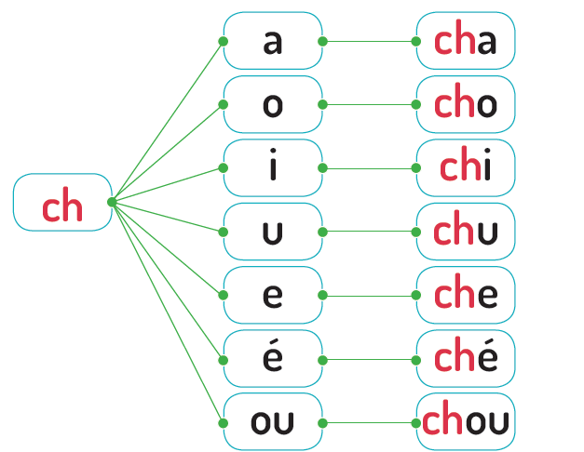
1. Rituel
2. Vocabulaire
3. Lecture
4.Ecriture
5.Pratique autonome
6.Jeu
  Je vais vous montrer comment lire l’arbre des syllabes. Écoutez attentivement.
  L’enseignant lit l’arbre des syllabes en pointant les lettres.

Slide 75
1. Rituel
2. Vocabulaire
3. Lecture
4.Ecriture
5.Pratique autonome
6.Jeu
  Lisons ensemble..

Slide 76
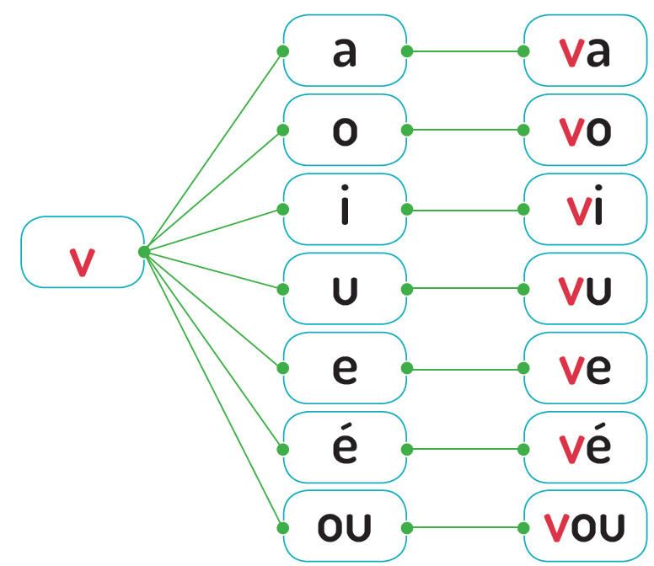
1. Rituel
2. Vocabulaire
3. Lecture
4.Ecriture
5.Pratique autonome
6.Jeu
  Qui veut lire les syllabes ?
  L’enseignant (e) désigne trois élèves pour lire.

Slide 77
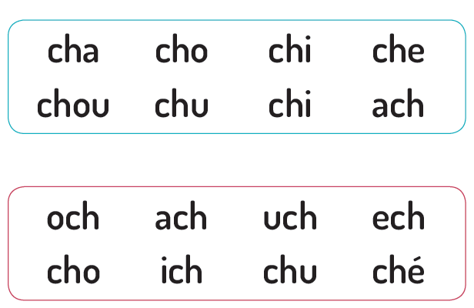
1. Rituel
2. Vocabulaire
3. Lecture
4.Ecriture
5.Pratique autonome
6.Jeu
  Qui veut lire une liste de syllabes ?
  L’enseignant (e) désigne trois élèves pour lire.

Slide 78
Rebrassage de lecture (2)
Je lis des mots
الإعداد المادي للأستاذ

Slide 79
1. Rituel
2. Vocabulaire
3. Lecture
4.Ecriture
5.Pratique autonome
6.Jeu
  Nous allons apprendre à lire des mots ensemble. On lit les lettres de gauche à droite.
cheval

Slide 80
1. Rituel
2. Vocabulaire
3. Lecture
4.Ecriture
5.Pratique autonome
6.Jeu
  Ecoutez comment je lis : « ch» «e» «che»- «v» «al» «val»- «che» «val» «cheval»
  Lisons ensemble «che» «val» «cheval». Qui veut lire?
cheval

Slide 81
1. Rituel
2. Vocabulaire
3. Lecture
4.Ecriture
5.Pratique autonome
6.Jeu
  «ch» «chi» «m» « i » « mi ». On entend «chimi» et on écrit « chimie » avec e lettre muette». Lisons ensemble «chi» «mi». «chimie». Qui veut lire?
chimie

Slide 82
1. Rituel
2. Vocabulaire
3. Lecture
4.Ecriture
5.Pratique autonome
6.Jeu
  «chat » . Lisons ensemble «chat ». Qui veut lire?
chat

Slide 83

Rebrassage de lecture (3)
Le jeu du duel
الإعداد المادي للأستاذ

Slide 84
1. Rituel
2. Vocabulaire
3. Lecture
4.Ecriture
5.Pratique autonome
6.Jeu
Vous allez passer au tableau pour jouer à deux. Un élève montre quatre mots, un après l’autre, et l’autre lit les mots. Par la suite les rôles seront échangés.
  .
Je montre 4 mots ou syllabes au hasard
Je lis les mots
ou les syllabes

Slide 85
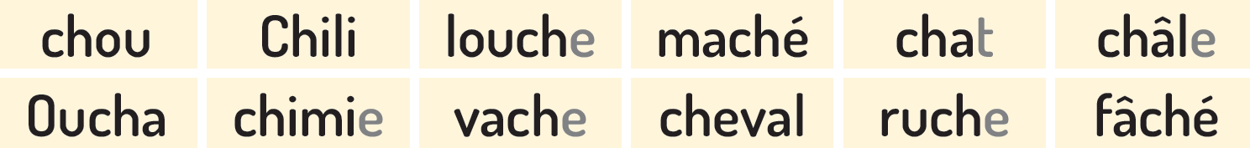
1. Rituel
2. Vocabulaire
3. Lecture
4.Ecriture
5.Pratique autonome
6.Jeu
Maintenant, on va commencer le jeu. Qui veut passer au tableau?
Le gagnant sera celui qui aura plus réponses correctes.
.
  .

Slide 86
Lecture
des mots-outils
Il , c’est , elle , voici , à
الإعداد المادي للأستاذ

Slide 87
1. Rituel
2. Vocabulaire
3. Lecture
4.Ecriture
5.Pratique autonome
6.Jeu
  Nous allons apprendre de nouveaux mots outils.
Il , c’est , elle , voici , à

Slide 88
1. Rituel
2. Vocabulaire
3. Lecture
4.Ecriture
5.Pratique autonome
6.Jeu
  “il”. lisons ensemble ”il” .Qui veut lire « il” ?
  L’enseignant (e) désigne trois élèves pour lire .
il

Slide 89

1. Rituel
2. Vocabulaire
3. Lecture
4.Ecriture
5.Pratique autonome
6.Jeu
  Observez bien “ il ”.
Passer à la diapositive suivante après 5 secondes.
il

Slide 90

1. Rituel
2. Vocabulaire
3. Lecture
4.Ecriture
5.Pratique autonome
6.Jeu
  Fermez les yeux et visualisez comment s’écrit “il”
Passer à la diapositive suivante après 5 secondes.

Slide 91
1. Rituel
2. Vocabulaire
3. Lecture
4.Ecriture
5.Pratique autonome
6.Jeu
  Écrivez le mot sur vos ardoises.

Slide 92
1. Rituel
2. Vocabulaire
3. Lecture
4.Ecriture
5.Pratique autonome
6.Jeu
Corrigez. «il»
il

Slide 93
1. Rituel
2. Vocabulaire
3. Lecture
4.Ecriture
5.Pratique autonome
6.Jeu
  “c’est”. lisons ensemble ”c’est” .Qui veut lire “c’est” ?
  L’enseignant (e) désigne trois élèves pour lire .
C’est

Slide 94
1. Rituel
2. Vocabulaire
3. Lecture
4.Ecriture
5.Pratique autonome
6.Jeu
  Observez bien “ c’est ”.
Passer à la diapositive suivante après 5 secondes.
C’est

Slide 95
1. Rituel
2. Vocabulaire
3. Lecture
4.Ecriture
5.Pratique autonome
6.Jeu
  Fermez les yeux et visualisez comment s’écrit “c’est ”
Passer à la diapositive suivante après 5 secondes.

Slide 96
1. Rituel
2. Vocabulaire
3. Lecture
4.Ecriture
5.Pratique autonome
6.Jeu
  Écrivez le mot sur vos ardoises.

Slide 97
1. Rituel
2. Vocabulaire
3. Lecture
4.Ecriture
5.Pratique autonome
6.Jeu
Corrigez. «c’est »
C’est

Slide 98
1. Rituel
2. Vocabulaire
3. Lecture
4.Ecriture
5.Pratique autonome
6.Jeu
  “elle”. lisons ensemble ”elle” .Qui veut lire ”elle” ?
  L’enseignant (e) désigne trois élèves pour lire .
elle

Slide 99
1. Rituel
2. Vocabulaire
3. Lecture
4.Ecriture
5.Pratique autonome
6.Jeu
  Observez bien “elle ”.
Passer à la diapositive suivante après 5 secondes.
elle

Slide 100
1. Rituel
2. Vocabulaire
3. Lecture
4.Ecriture
5.Pratique autonome
6.Jeu
  Fermez les yeux et visualisez comment s’écrit “elle ”
Passer à la diapositive suivante après 5 secondes.

Slide 101
1. Rituel
2. Vocabulaire
3. Lecture
4.Ecriture
5.Pratique autonome
6.Jeu
  Écrivez le mot sur vos ardoises.

Slide 102
1. Rituel
2. Vocabulaire
3. Lecture
4.Ecriture
5.Pratique autonome
6.Jeu
Corrigez. «elle»
elle

Slide 103
1. Rituel
2. Vocabulaire
3. Lecture
4.Ecriture
5.Pratique autonome
6.Jeu
Il , c’est , elle , voici , à , avec , répétons ensemble: Il , c’est , elle , voici , à , avec Qui veut répéter? L’enseignant désigne trois élèves pour répéter.

Slide 104
1. Rituel
2. Vocabulaire
3. Lecture
4.Ecriture
5.Pratique autonome
6.Jeu
Qui veut passer au tableau pour lire?
L’enseignant désigne trois élèves pour lire.

Slide 105
Ecriture
Des syllables avec« ch »
Des mots et des phrases.
الإعداد المادي للأستاذ

Slide 106
1. Rituel
2. Vocabulaire
3. Lecture
4.Ecriture
5.Pratique autonome
6.Jeu
  Nous allons apprendre à écrire «ch » dans des mots et des phrases .
Chama est fâchée.
Il est sur le cheval.

Slide 107



1. Rituel
2. Vocabulaire
3. Lecture
4.Ecriture
5.Pratique autonome
6.Jeu
  Laissez un petit espace entre les lettres d’un même mot et un espace plus grand entre les mots.
  L’enseignant donne une rétroaction positive ou corrective
  Je vais écrire des mots en script. Regardez bien et suivez les mouvements du feutre/ de la craie.
  L’enseignant utilise le tableau d’écriture. Il écrit d’autres mots.
Chama est fâchée.

Slide 108
1. Rituel
2. Vocabulaire
3. Lecture
4.Ecriture
5.Pratique autonome
6.Jeu
  Laissez un petit espace entre les lettres d’un même mot et un espace plus grand entre les mots.
  L’enseignant donne une rétroaction positive ou corrective
En script, on commence les lettres du haut vers le bas, on laisse un tout petit espace entre les lettres et un plus grand entre les mots.
Chama est fâchée.

Slide 109
1. Rituel
2. Vocabulaire
3. Lecture
4.Ecriture
5.Pratique autonome
6.Jeu
  Laissez un petit espace entre les lettres d’un même mot et un espace plus grand entre les mots.
  L’enseignant donne une rétroaction positive ou corrective
  Prenez vos ardoises. Ecrivez la phrase sur vos ardoises. Laissez un petit espace entre les lettres..

Slide 110
1. Rituel
2. Vocabulaire
3. Lecture
4.Ecriture
5.Pratique autonome
6.Jeu
  Laissez un petit espace entre les lettres d’un même mot et un espace plus grand entre les mots.
  L’enseignant donne une rétroaction positive ou corrective
  Je vais écrire les mots de la phrase en script. Regardez bien et suivez les mouvements du feutre/ de la craie.
  L’enseignant utilise le tableau d’écriture. Il écrit la phrase.
Il est sur le cheval.

Slide 111
1. Rituel
2. Vocabulaire
3. Lecture
4.Ecriture
5.Pratique autonome
6.Jeu
  Laissez un petit espace entre les lettres d’un même mot et un espace plus grand entre les mots.
  L’enseignant donne une rétroaction positive ou corrective
  En script, on commence les lettres du haut vers le bas, on laisse un tout petit espace entre les lettres et un plus grand entre les mots.
Il est sur le cheval.

Slide 112
1. Rituel
2. Vocabulaire
3. Lecture
4.Ecriture
5.Pratique autonome
6.Jeu
  Laissez un petit espace entre les lettres d’un même mot et un espace plus grand entre les mots.
  L’enseignant donne une rétroaction positive ou corrective
Prenez vos ardoises. Recopiez la phrase sur vos ardoises..

Slide 113
1. Rituel
2. Vocabulaire
3. Lecture
4.Ecriture
5.Pratique autonome
6.Jeu
  Laissez un petit espace entre les lettres d’un même mot et un espace plus grand entre les mots.
  L’enseignant donne une rétroaction positive ou corrective
  Corrigez .
Il est sur le cheval.

Slide 114
Pratique autonome
Je m’exerce sur mon cahier d’activités .
الإعداد المادي للأستاذ

Slide 115
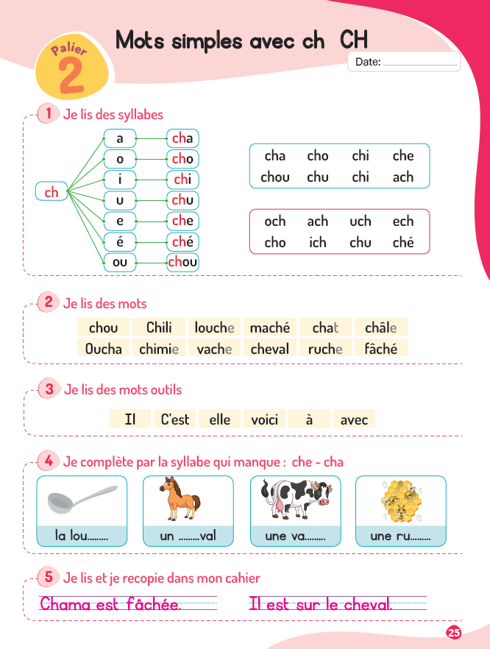
1. Rituel
2. Vocabulaire
3. Lecture
4.Ecriture
5.Pratique autonome
6.Jeu
Prenez l’activité 01, page 25.

Slide 116
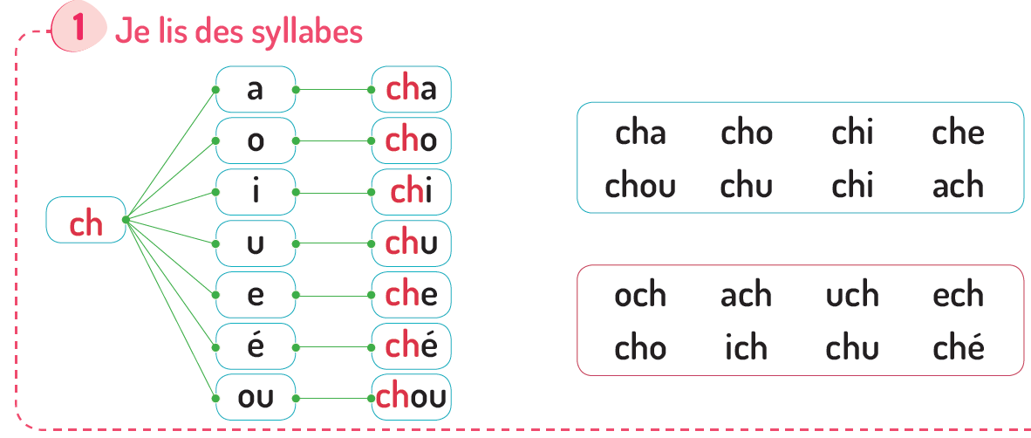
1. Rituel
2. Vocabulaire
3. Lecture
4.Ecriture
5.Pratique autonome
6.Jeu
Activité 1 . Lisez à votre voisin à voix basse . Ensuite, échangez les rôles.
L’enseignant (e ) circule entre les rangs et donne une rétroaction positive ou corrective.

Slide 117
1. Rituel
2. Vocabulaire
3. Lecture
4.Ecriture
5.Pratique autonome
6.Jeu
Prenez l’activité 2 , page 25.

Slide 118
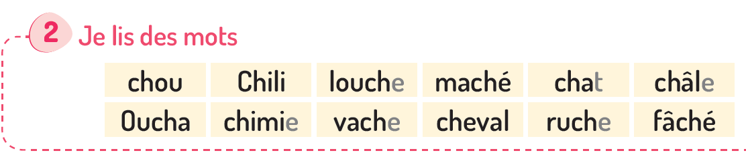
1. Rituel
2. Vocabulaire
3. Lecture
4.Ecriture
5.Pratique autonome
6.Jeu
Activité 2 : Lisez à votre voisin à voix basse . Ensuite, échangez les rôles.
L’enseignant (e ) circule entre les rangs et donne une rétroaction positive ou corrective.

Slide 119
1. Rituel
2. Vocabulaire
3. Lecture
4.Ecriture
5.Pratique autonome
6.Jeu
Prenez l’activité 3 , page 25.

Slide 120
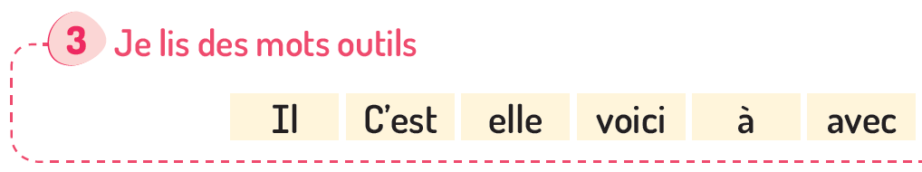
1. Rituel
2. Vocabulaire
3. Lecture
4.Ecriture
5.Pratique autonome
6.Jeu
Activité 3 : Lisez à votre voisin à voix basse . Ensuite, échangez les rôles.
L’enseignant (e ) circule entre les rangs et donne une rétroaction positive ou corrective.

Slide 121
1. Rituel
2. Vocabulaire
3. Lecture
4.Ecriture
5.Pratique autonome
6.Jeu
Prenez l’activité 4 page 25
Devoir à la maison

Slide 122
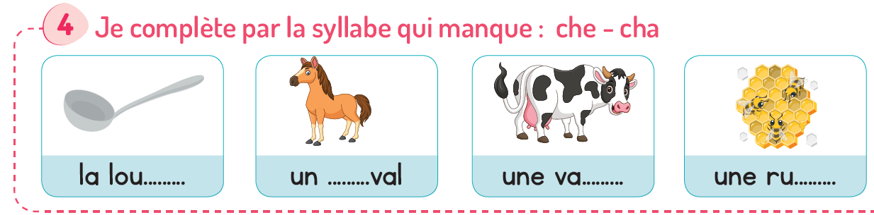
1. Rituel
2. Vocabulaire
3. Lecture
4.Ecriture
5.Pratique autonome
6.Jeu
Nous allons faire le 1er exemple ensemble. Je vais écrire la syllabe convenable pour avoir le mot lit . Demander aux élèves de terminer l’activité à la maison.

Slide 123

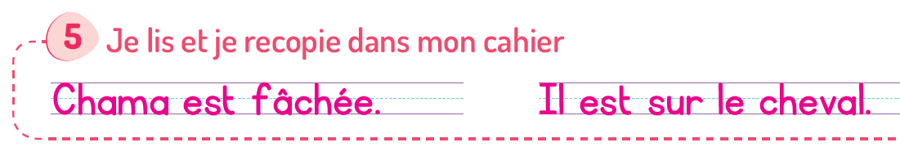
1. Rituel
2. Vocabulaire
3. Lecture
4.Ecriture
5.Pratique autonome
6.Jeu
Lisez les mots et la phrase et recopiez les dans votre cahier de maison .
Travail individuel. Terminer la copie à la maison .

Slide 124

Jeux
Panier des lettres / syllabes
الإعداد المادي للأستاذ

Slide 125

1. Rituel
2. Vocabulaire
3. Lecture
4.Ecriture
5.Pratique autonome
6.Jeu
Nous allons jouer au jeu « panier des syllabes »
Le professeur explique les règles du jeu selon la fiche descriptive du jeu.

Slide 126
1. Rituel
2. Vocabulaire
3. Lecture
4.Ecriture
5.Pratique autonome
6.Jeu
Maintenant, on va commencer le jeu.
L’enseignant ( e ) annonce le début du jeu et au signal l’élève qui a le panier à la main prend une carte et la lit et la présente
à chaque membre du groupe qui la répète à son tour à haute voix;

Slide 127

Jeu du panier
Objectifs de l’activité:
Reconnaître la correspondance graphème / phonème.
Reconnaitre les lettres de l’alphabet, lire des syllabes
Produire des mots à partir de syllabes.
Le outils: un petit panier, cartes des lettres, tableau syllabique, une cloche
La durée: de 10 à 12mn(deux fois/semaine au minimum)
Les étapes de l’activité:
Dans un petit panier, L’enseignant met un ensemble de cartes de lettres/ syllabes et les présente l’une après l’autre aux apprenants en prononçant le son de chaque lettre/syllabe et en la montrant sur le tableau syllabique accroché au mur;
Les apprenants s’assoient en cercle et au signal (musique ou applaudissement), ils font passer le panier;
Une fois le signal (musique ou applaudissement) s’arrête , l’apprenant qui a le panier choisit une seule carte, il lit la lettre/la syllabe et la présente à chaque membre du groupe qui la répète à son tour à haute voix; puis il la montre sur le tableau syllabique; le jeu continue jusqu’à la lecture de toutes les lettres/les syllabes qui sont dans le panier.
Remarques:
Plus tard, on demande aux apprenants au fur et à mesure de produire un mot commençant par cette lettre ou syllabe;
à chaque séance, on ajoute de nouvelles lettres/syllabes au panier.

Slide 128

1. Rituel
2. Vocabulaire
3. Lecture
4.Ecriture
5.Pratique autonome
6.Jeu
À la maison, terminez les activités de la page 25.
Devoir à la maison

Slide 129
1. Rituel
2. Vocabulaire
3. Lecture
4.Ecriture
5.Pratique autonome
6.Jeu
La séance d’aujourd’hui est terminée
A demain !

Slide 130
Réflexions de l’enseignant
Je note mes observations dans le cahier-journal
الإعداد المادي للأستاذ

Slide 131

A la fin de la séance d’aujourd’hui, au moins 80% des élèves devraient être capables de :
Comprendre et produire les mots du vocabulaire
Lire et écrire les mots et les phrases présentées.
Les objectifs de ma séance ont-ils été atteints ? Sinon, pourquoi ?
Que faudrait-il faire pour les prochaines séances ?

